Slide 1
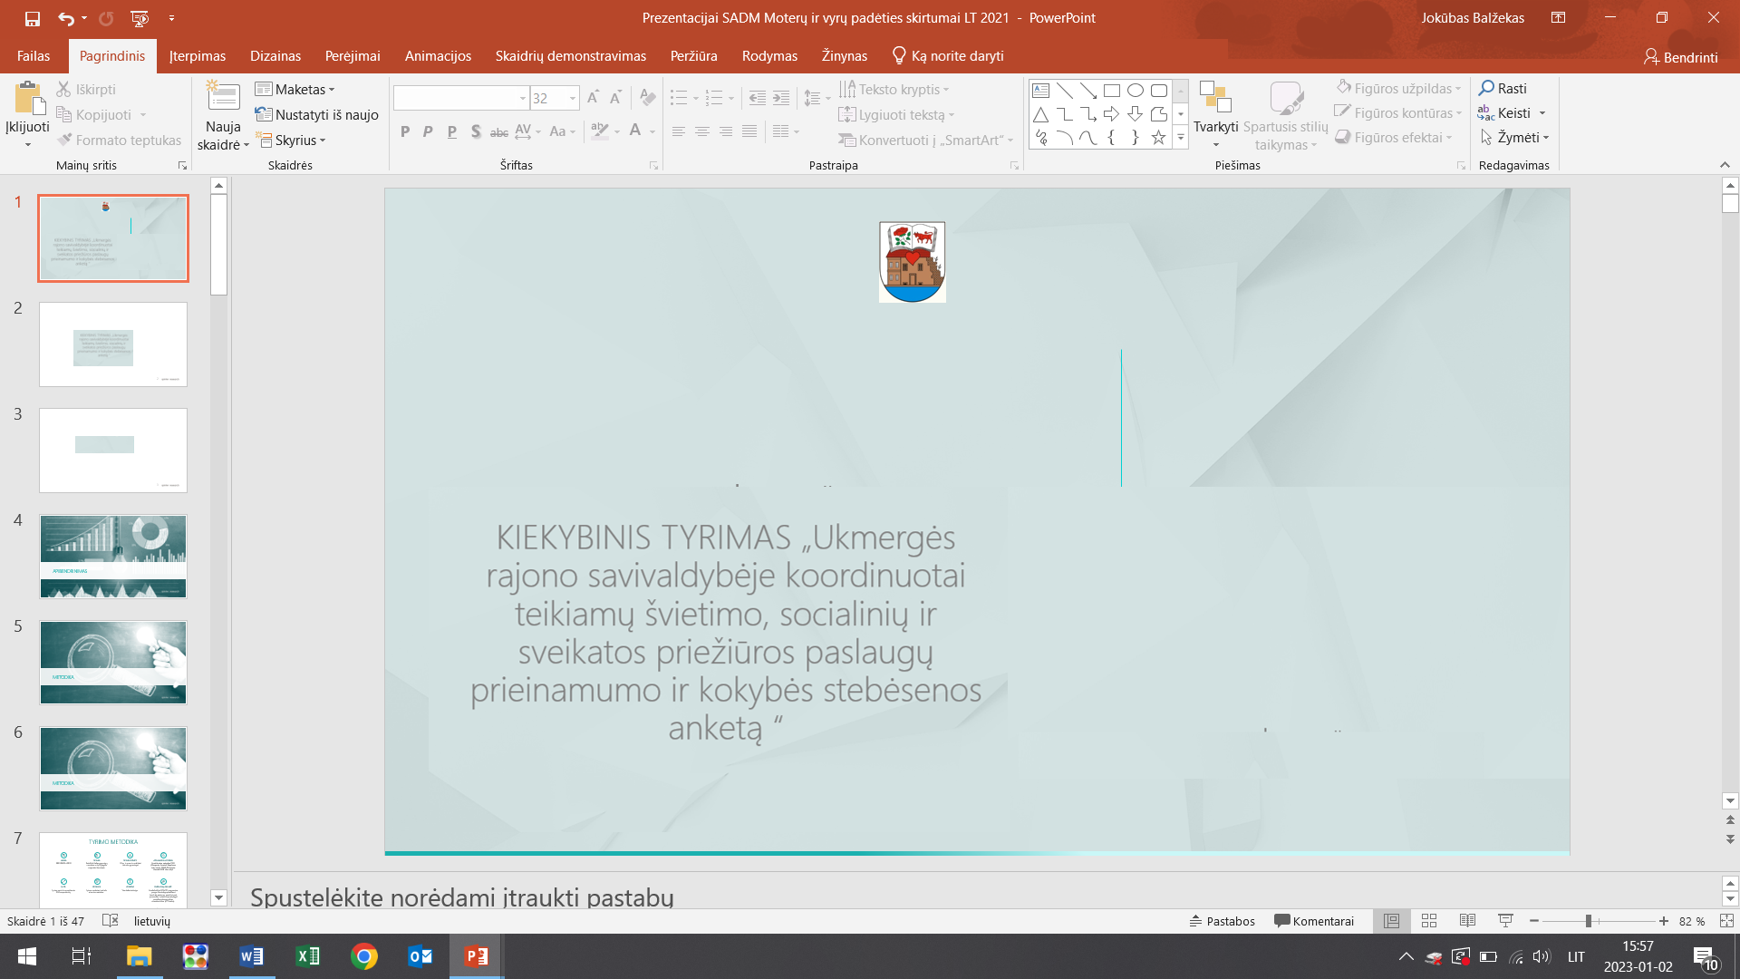


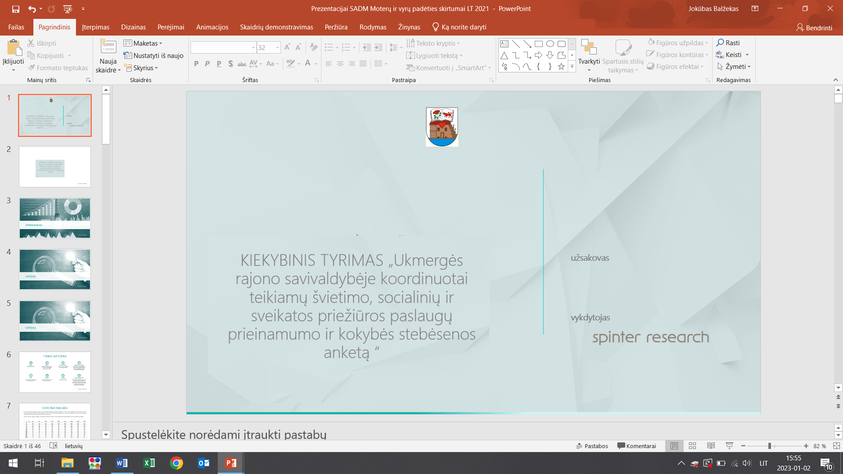
anketą “
Ukmergės rajono savivaldybės administracijos tarpinstitucinio bendradarbiavimo koordinatorė Edita Balžekienė
2023 m. sausio 5 d.,
Ukmergė
2023 sausis

Slide 2


Slide 3








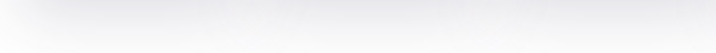
TYRIMO METODIKA
LAIKAS
TIKSLAS
TIKSLINĖ GRUPĖ
APKLAUSOS METODAS
2022 12 13 – 12 30
Išsiaiškinti Ukmergės rajono savivaldybės gyventojų nuomonę apie Savivaldybėje teikiamų paslaugų prieinamumą ir kokybę.
14 m. ir vyresni nuolatiniai Ukmergės rajono savivaldybės gyventojai.
Kiekybinis metodas: (https://docs.google.com/).
IMTIS
ATRANKA
LOKACIJA
DUOMENŲ ANALIZĖ
Tyrimo metu buvo apklausta 419 respondentų.
Tyrime dalyvavimas buvo laisvanoriškas, tikslinė atranka nebuvo vykdoma.
Visa Ukmergės rajono savivaldybės teritorija.
Ataskaitoje pateikiami bendrieji atsakymų pasiskirstymai procentais ir pasiskirstymai pagal socialines-demografines charakteristikas

Slide 4
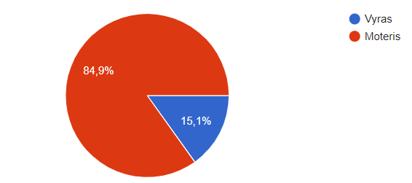
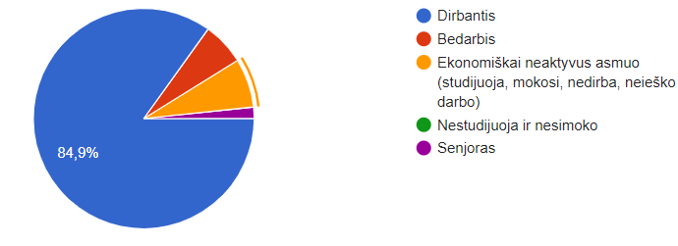
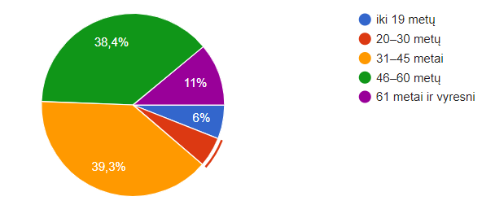
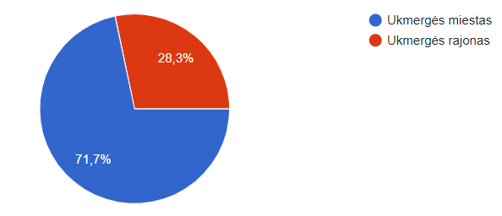
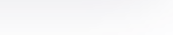
RESPONDENTŲ SOCIALINĖS-DEMOGRAFINĖS CHARAKTERISTIKOS (PROC.)
Statusas darbo rinkoje:
Lytis:
Amžius:
Gyvenamoji vieta:

Slide 5

PIRMOJI DALIS (Bendrieji klausimai)

Slide 6
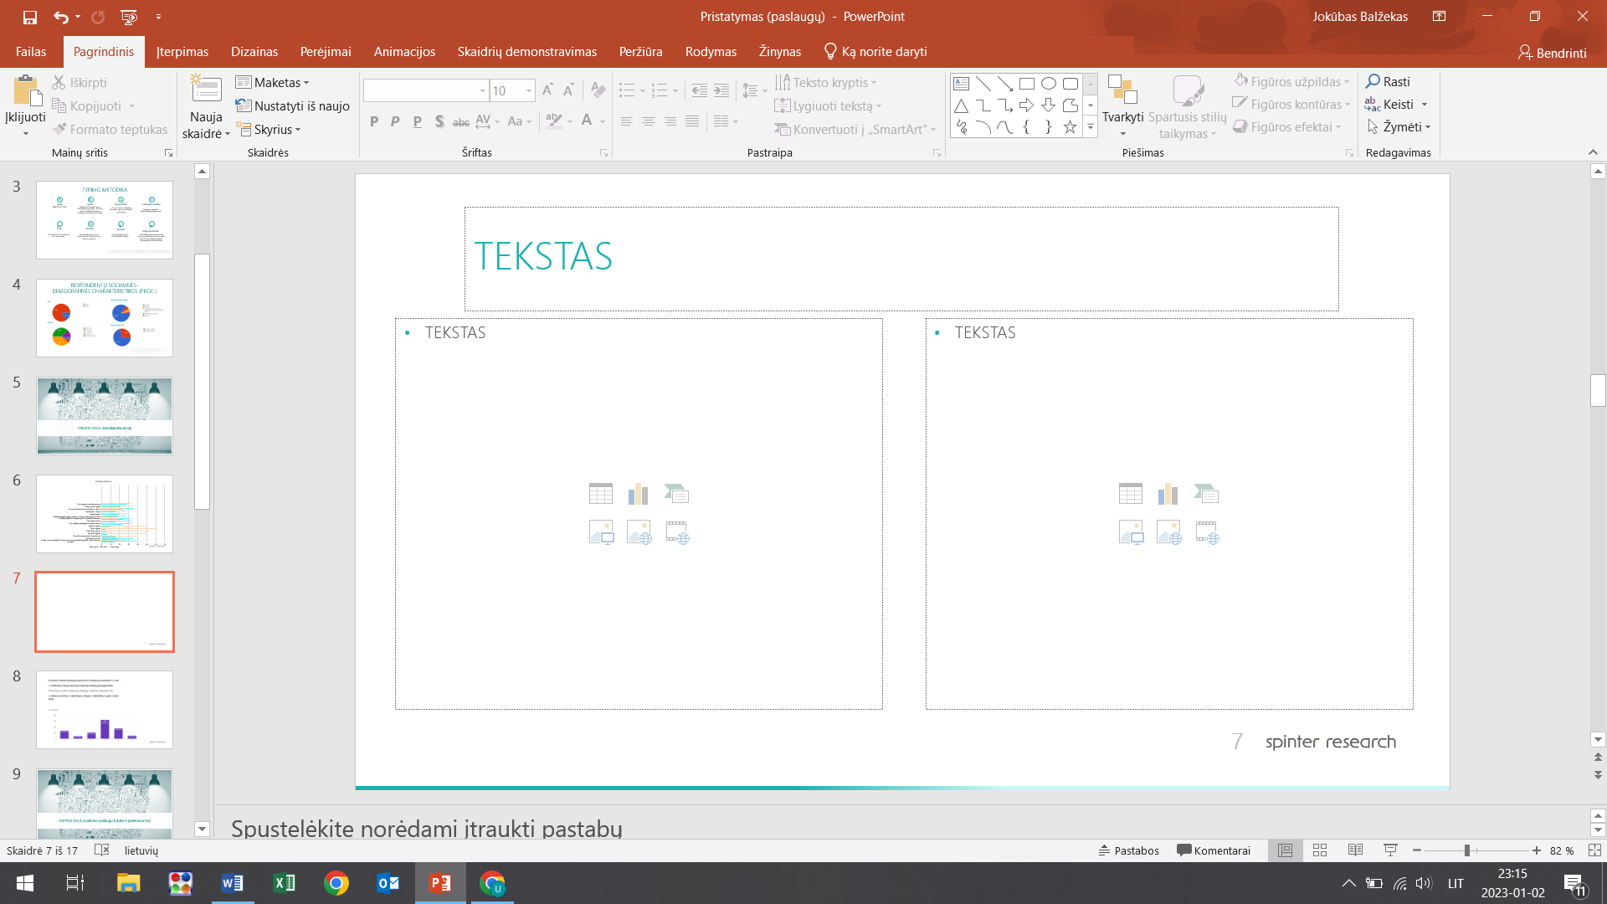

Slide 8
ANTROJI DALIS (Sveikatos paslaugų kokybė ir prieinamumas)

Slide 10
Sveikatos priežiūros įstaigų teikiamų paslaugų kokybės trūkumai (182 komentarai):
Didelės eilės pas gydytoju, nėra ortodonto, dėmesio pacientui trūkumas, nemandagus bendravimas, daktarų aplaidumas, daktarų nesiskaitymas su žmonėmis;
Nesilaikoma registracijos laikų. Negalima prisiskambinti į registratūrą vizitui, net su karščiuojančiu vaiku (+39.3) neregistruoja pas gydytoją. Teko važiuoti į priėmimą;
Nenuodugnūs tyrimai, tokiu atveju ligų nepastebėjimas;
Paprasčiausiai nėra reikiamų specialistų. Visoje Ukmergėje tėra 2 pediatrai, apie kuriuos ir taip sklando legendos ir ne patys geriausi atsiliepimai. Nėra vaikų neurologo, alergologų, nėra vaikų endokrinologų, o iš vis tragikomiška padėtis yra ta, kad yra įranga, bet nėra specialistų, kas mokėtų ta įranga naudotis. Galvoje turiu kompiuterinį tomografą;
Tušti koridoriai (be pacientų) ir gydytojų nepasiekiamumas kritiniais atvejais;
Priėmimo skyriaus turbūt galėtų ir nebūti, geriau iškart nukreiptų į Vilnių, Kauną ar dar kur, nes arogancija iš skyriaus vadovo, nenoras dirbti tiesioginio darbo, nepagarba, patyčios tikras siaubas. Ir pagalbos negausi, ir dar išsityčios.
Pasiūlymai dėl sveikatos priežiūros srities paslaugų kokybės gerinimo (147 komentarai):
Gyvų eilių naikinimas, sistemos "pagal talonėlius" įdiegimas;
Aktualu būtų vėl nuotolinės konsultacijos. Su aukšta temperatūra, ar viduriuojant, bent 2 dienom duotų nedarbingumą bendraujant telefonu;
Kuo daugiau jauno personalo, nes su šitais senukais sunku susikalbėti, akys, neurologai, kardiologai..;
Jausti meilę žmogui ir savo darbui bei prisiminti hipokrato priesaiką;
Reikalinga pagerinti maisto kokybę, apmokyti darbuotojus tinkamesnio bendravimo;
PSPC turimas baseiniukas reabilitacijoms gali būti pritaikomas nėščiųjų mankštoms, taip būtų galima surinkti papildomų pinigėlių;
Didesnis dėmesys gydytojų kontrolei (ne paslaptis, kad gydytojai ir išgėrę būna, o kaip dirba n metų, taip ir dirba);
Mažinti darbo krūvius gydytojams ir slaugos specialistams, plėsti komandas;
Vaistus, kurie paskirti pastoviam vartojimui galėtu išrašyti atskiram kabinete, o ne šeimos gydytojai taip su mažėtų eiles;
Atnaujinti nuorodas ir stenduose informaciją, mažinti susidariusias eiles pas gydytojus, keisti aptarnaujantį personalą, diegti naujas technologijas.

Slide 12
TREČIOJI DALIS (Švietimo paslaugų kokybė ir prieinamumas)

Slide 14
Švietimo srities paslaugų kokybės trūkumai (105 komentarai):
Kartų skirtumas, daugeliui pedagogų trūksta kompetencijų, bendravimo, bendradarbiavimo, komandinio darbo, gebėjimo dirbti su vaikais ir pastangų juos suprasti;
Darželiuose vaikai vis dažniau ugdomi per išmanias technologijas, kompiuterius paleidžiama mokymo programa ir vaikai taip ugdosi.
Švietimo įstaigose vis dar labai trūksta pedagoginės pagalbos (pagalbinių mokytojų/spec. pedagogų) pradinėse klasėse, kuriose yra daug vaikų ir iš jų pusė yra turinčių tam tikrų elgesio ar raidos sutrikimų, negalių;
Tam tikrų specialybių mokytojų trūkumas (pav. fizikos), mokytojai kartais pavargę, mažai suinteresuoti paskirstyti dėmesį tiek socialinėms moksleivių problemoms, tiek individualiai pažangai;
Ikimokyklinėse ir priešmokyklinėse įstaigose beveik nėra nemokamų arba iš dalies finansuojamų būrelių;
Priešmokyklinės grupės labai silpnos. Sunku 1 klasėje;
Per didelis mokinių skaičius klasėse (27-29);
Norėtųsi, kad miesto autobusų grafikas būtų suderintas su mokyklos pamokų tvarkaraščiu, nes nėra autobuso vaikui grįžti namo po 5 ar 6 pamokos.
Pasiūlymai dėl švietimo srities paslaugų kokybės gerinimo (96 komentarai):
Mokytojams vertėtų nuolat gilinti psichologines žinias kaip dirbti su Z kartos paaugliais;
Reikalingas didesnis švietimas apie žalingų įpročių keliamą žalą;
Reiktų neformalios klasės lauke;
Didinti jaunų pedagogų skaičių;
Sklandi ir nuolatinė informacijos sklaida apie esančias įstaigas ir tarnybas Ukmergėje, apie popamokines (ir ne tik) veiklas įvairaus amžiaus vaikams;
Ieškoti finansų nemokamiems būreliams priešmokyklinukams;
Užtikrinti pavežimą ne tik į mokyklas, bet ir į būrelius, net ir kaimo vaikams;
Turėti galimybę pasirinkti antrą užsienio kalbą, šiuo metu, deja, tik rusų kalba, kuri vaikui nepatinka ir nedomina;
Mažinti klases;
Galimybė darželyje lankyti logopedo konsultacijas, sutinkame susimokėti, tačiau logopedų trūkumas to neleidžia net padaryti;

Slide 16
KETVIRTOJI DALIS (Socialinių paslaugų kokybė ir prieinamumas)

Slide 18

Pasiūlymai, ką, Jūsų nuomone, reikėtų tobulinti siekiant geresnės socialinių paslaugų kokybės (40 komentarai):
Nėra psichologo ir kitos pagalbos kenčiantiems nuo alkoholizmo;
Pagerinti ir padidinti vaikų užimtumą;
Įstaigų vadovams reikia patiems pasidomėti, kaip dirba jų darbuotojai;
Didesnį dėmesį skirti kaimo vietovių gyventojams.
Socialinės paslaugos, kai jas teikia biudžetinė įstaiga, nėra lanksčios daug biurokratijos.
Siūlyčiau atkreipti dėmesį į įstaigų darbuotojų motyvaciją darbui su žmonėmis;
Daugiau vietų globos namuose senjorams;
Suaugusiųjų neįgaliųjų užimtumo didinimas, įdarbinimo galimybių gerinimas;
Aiškus paslaugų viešas žemėlapis, mažiau sutarčių ir popieriaus;
daugiau dėmesio žmogui, o ne "kompui„.

Slide 20


Slide 21
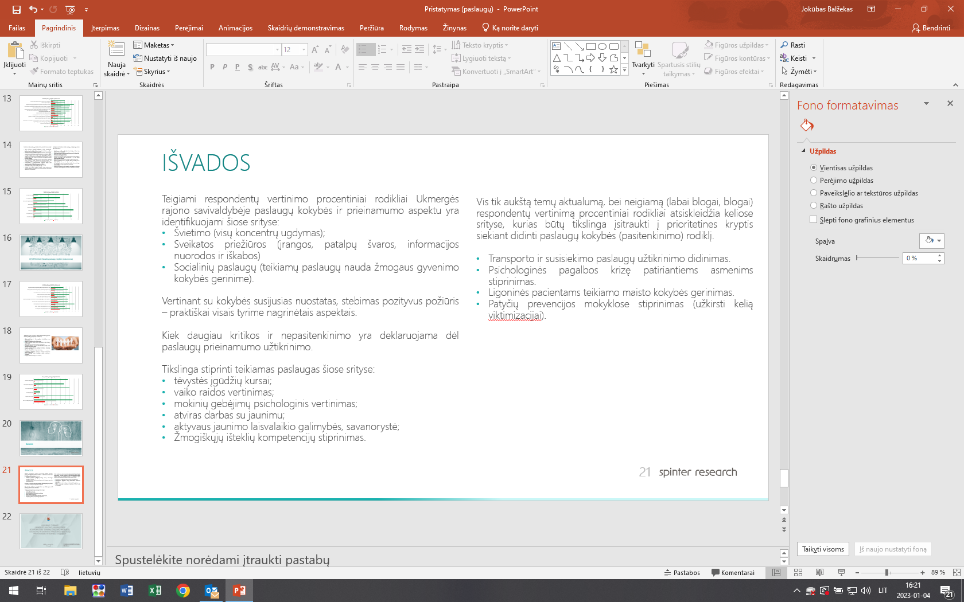
IŠVADOS
Teigiami respondentų vertinimo procentiniai rodikliai Ukmergės rajono savivaldybėje paslaugų kokybės ir prieinamumo aspektu yra identifikuojami šiose srityse:
Švietimo (visų koncentrų ugdymas);
Sveikatos priežiūros (įranga, patalpų švara, informacijos nuorodos ir iškabos)
Socialinių paslaugų (teikiamų paslaugų nauda žmogaus gyvenimo kokybės gerinime).
Vertinant su kokybės susijusias nuostatas, stebimas pozityvus požiūris – praktiškai visais tyrime nagrinėtais aspektais.
Kiek daugiau kritikos ir nepasitenkinimo yra deklaruojama dėl paslaugų prieinamumo užtikrinimo.
Tikslinga stiprinti teikiamas paslaugas šiose srityse:
tėvystės įgūdžių kursai;
vaiko raidos vertinimas;
mokinių gebėjimų psichologinis vertinimas;
atviras darbas su jaunimu;
aktyvaus jaunimo laisvalaikio galimybės, savanorystė;
žmogiškųjų išteklių kompetencijų stiprinimas.
Vis tik aukštą temų aktualumą, bei neigiamą (labai blogai, blogai) respondentų vertinimą procentiniai rodikliai atsiskleidžia keliose srityse, kurias būtų tikslinga įsitraukti į prioritetines kryptis siekiant didinti paslaugų kokybės (pasitenkinimo) rodiklį.
Transporto ir susisiekimo paslaugų užtikrinimo didinimas.
Psichologinės pagalbos krizę patiriantiems asmenims stiprinimas.
Ligoninės pacientams teikiamo maisto kokybės gerinimas.
Patyčių prevencijos mokyklose stiprinimas (užkirsti kelią viktimizacijai).

Slide 22
anketą “
Ukmergės rajono savivaldybės administracijos tarpinstitucinio bendradarbiavimo koordinatorė Edita Balžekienė
2023 m. sausio 5 d.,
Ukmergė
2023 sausis

